Slide 1
NR - 35
TRABALHO EM ALTURA
FRANCISCO GILBERTO BELCHIOR
AFT – MTE / SRTE/CE.

Slide 2

PRINCÍPIO DA NORMA
Regulamento dirigido a trabalhadores e empregadores sobre as ações mínimas obrigatórias em segurança no trabalho envolvendo trabalhos em altura.
Gestão em segurança e saúde em trabalhos em altura
e
Responsabilidades
em todo o processo de trabalho.

Slide 3

Eliminar
Trabalhar na altura do chão

Slide 4
Eliminar
Trabalhar na altura do chão
Prevenir
Restringir o acesso
Usar EPC

Slide 5

Eliminar
Trabalhar na altura do chão
Prevenir
Restringir o acesso
Usar EPC
Amenizar os danos da queda
Usar EPI / Redes
Proteger

Slide 6
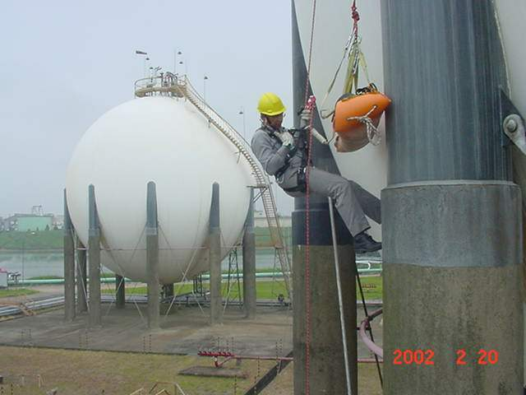
Características do Trabalho em alturas.
.

Slide 7
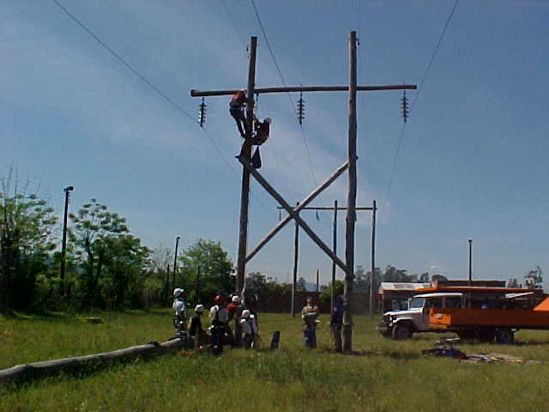
Características do Trabalho em alturas.
.

Slide 8
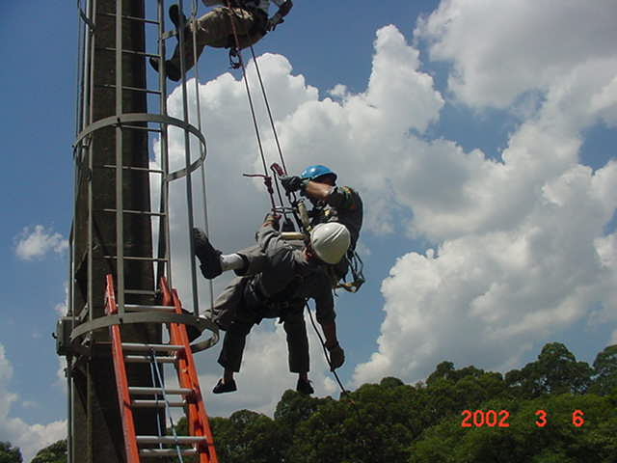
Características do Trabalho em alturas.
.

Slide 9
CONCEITUAÇÃO:
- Atividade executada acima de 2,00 m (dois metros) do nível inferior, onde haja risco de queda.
O disposto na NR-35 não significa que não deverão ser adotadas medidas para eliminar, reduzir ou neutralizar os riscos nos trabalhos realizados em altura igual ou inferior a 2,0m.

Slide 10
2.1 Cabe ao empregador:
Garantir:
Implementar a NR, inclusive nas Contratadas;
TA: só após as medidas de proteção desta NR;
AR e, quando aplicável, a emissão da PT;
- Desenvolver procedimento operacional p/ atividades rotineiras de trabalho em altura;
Sistematizar autorização de trabalhadores TA

Slide 11
NR 35 – Aspectos Médicos
35.4.1.1
Considera-se trabalhador AUTORIZADO para trabalho em altura aquele CAPACITADO, cujo estado de saúde foi AVALIADO, tendo sido considerado APTO para executar ESSA ATIVIDADE e que possua anuência formal da Empresa.

Slide 12
NR 35 – Aspectos Médicos
35.4.1.2
Cabe ao EMPREGADOR avaliar o estado de SAÚDE dos trabalhadores que exercem atividades em Altura, garantindo:
√ Exames e Avaliação Periódica – PCMSO
√ RISCOS – Médico do Trabalho Conhecer Análise de Risco
√ Exames voltados PATOLOGIAS – Mal súbito, Queda de Altura e Fatores Psicossociais.

Slide 13
Mal Súbito
Perda da Estabilidade Hemodinâmica e/ou Neurológica
Quadro Clínico:
Síncope, Desmaios, Hipoglicemia, Vertigens, Tremores, Convulsão, Perda da Visão, Falta de ar, Sudorese, Náuseas e Vômitos, Forte Crise de Ansiedade, Alteração do nível de Consciência ou Pânico, Quadro Infeccioso.

Slide 14
Mal Súbito
Perda da Estabilidade Hemodinâmica e/ou Neurológica
CAUSAS:
Diabetes Mellitus, Alcoolismo, Drogas Ilícitas, Medicamentos,Tabagismo, Arritmias Cardíacas, Estenose Aórtica, Dç.Arterial Coronariana, Dç. Carotídea, Epilepsias, Tumores, Fadiga, Estressores Psíquicos, Doença Mental Descompensada.

Slide 15
AVALIAÇÃO MÉDICA
1-Avaliação Clínica:
Exames para estimar a Probabilidade de um Evento Clínico.
1.1-Anamnese Ocupacional
1.2-Exame Físico
1.3- Exame Mental

Slide 16
EXAME MENTAL
Consciência
Atenção
Sensopercepção
Orientação
Memória
Inteligência
Afetividade
Humor
Pensamento
Juízo Crítico
Conduta
Linguagem

Slide 17
Exames Complementares
Hemograma
Glicose / Hemoglobina Glicada
Lipidograma Completo
ECG
EEG
Provas Função Hepática
Acuidade Visual
Acuidade Auditiva
Uréia – Creatina – Clearance Creatinina
Protoparasitológico
Eco – Holter – Doppler Carótida e Vertebrais

Slide 18
NR 35 – Aspectos Médicos
35.4.1.2.1
A APTIDÃO para o trabalho em altura deve ser consignada no Atestado de Saúde Ocupacional – ASO - do Trabalhador:
Admissional / Periódicos / Demissionais / Retorno ao trabalho

Slide 19
DECISÃO MÉDICA
Conhecer a Análise de Risco / Posto de Trabalho / Atividades
Avaliar o Trabalhador Assintomático / Sintomático
Conhecer o Comportamento da Doença – História Natural da Doença
Interpretação dos Dados / Resultados
Emissão do ASO

Slide 20
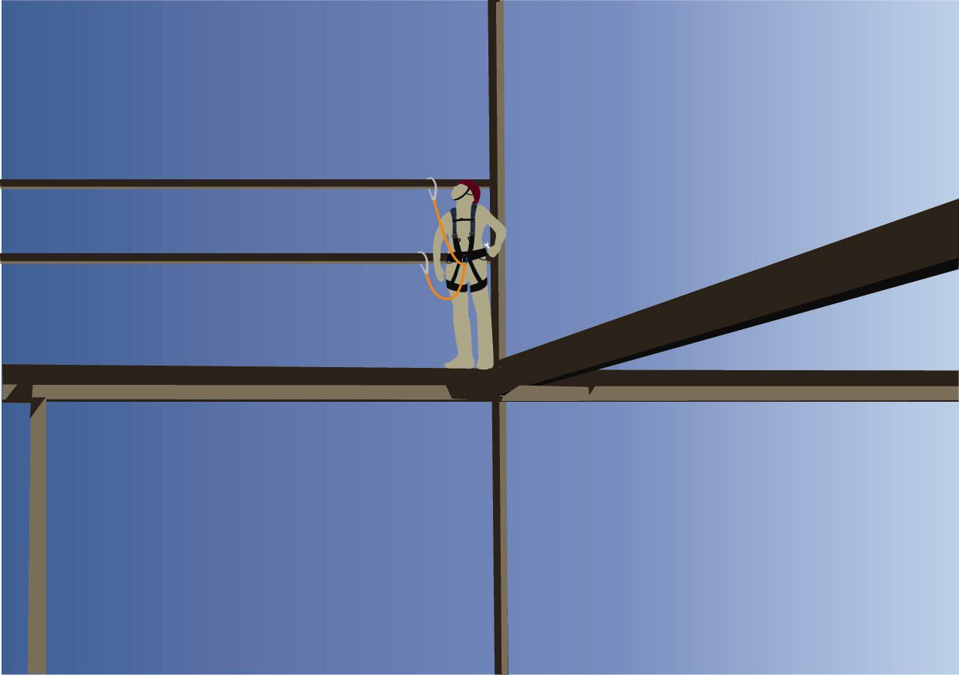
Fator 0: condição ideal
Notes:
1

Slide 21
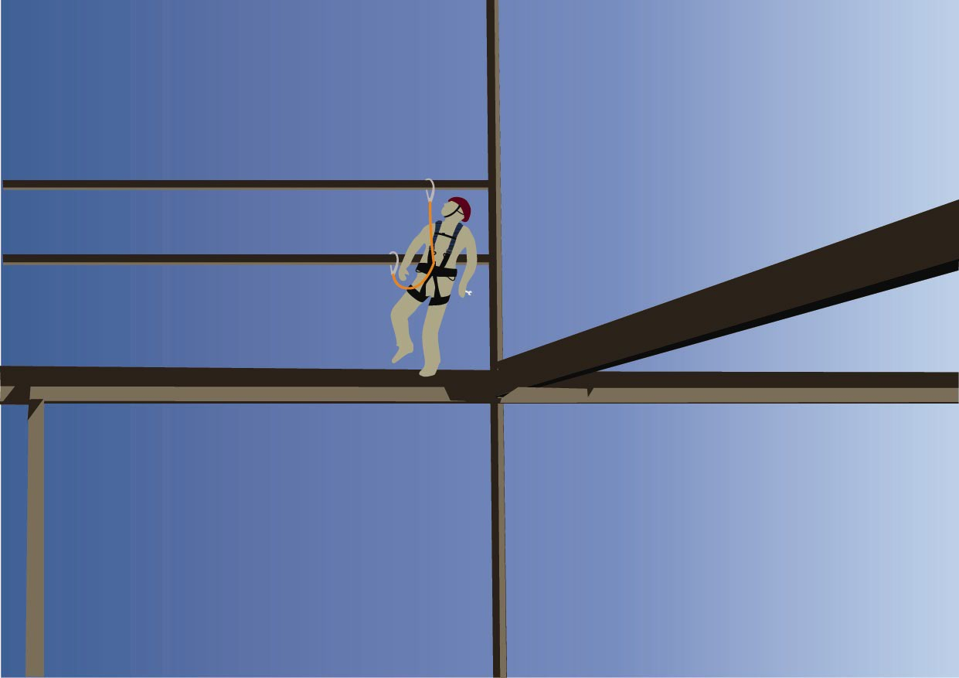
Fator 0: Praticamente sem queda
Notes:
2

Slide 22

Fator 1
Notes:
3

Slide 23
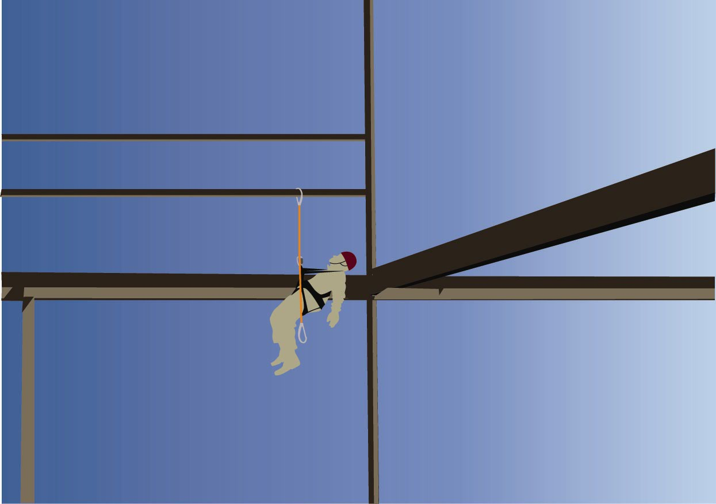
Fator 1
Notes:
4

Slide 24
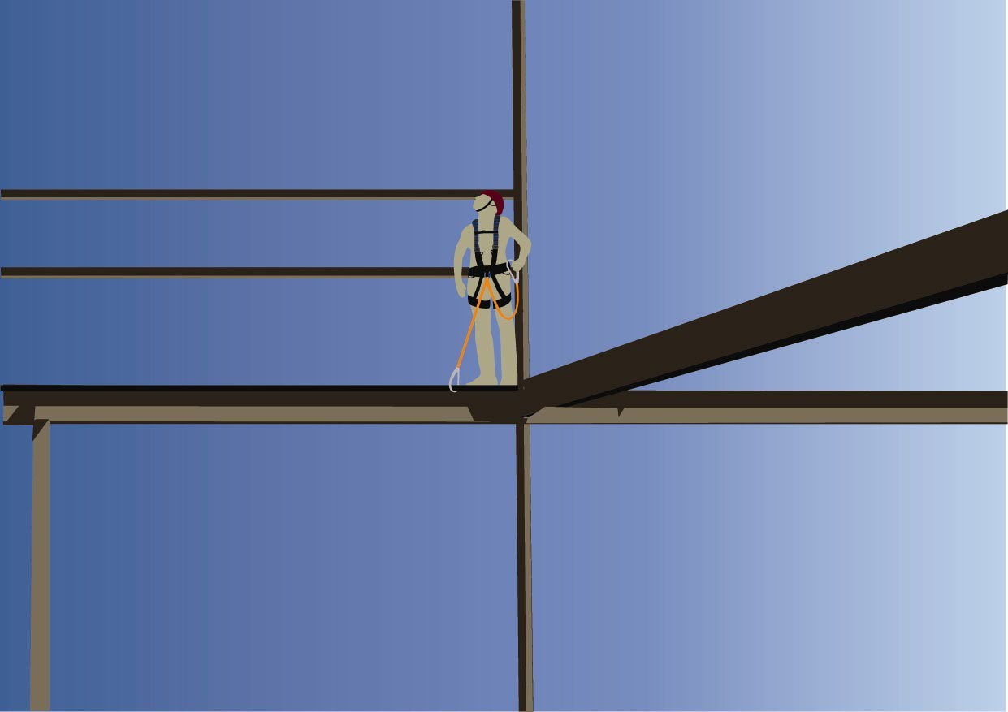
Fator 2
Notes:
5

Slide 25
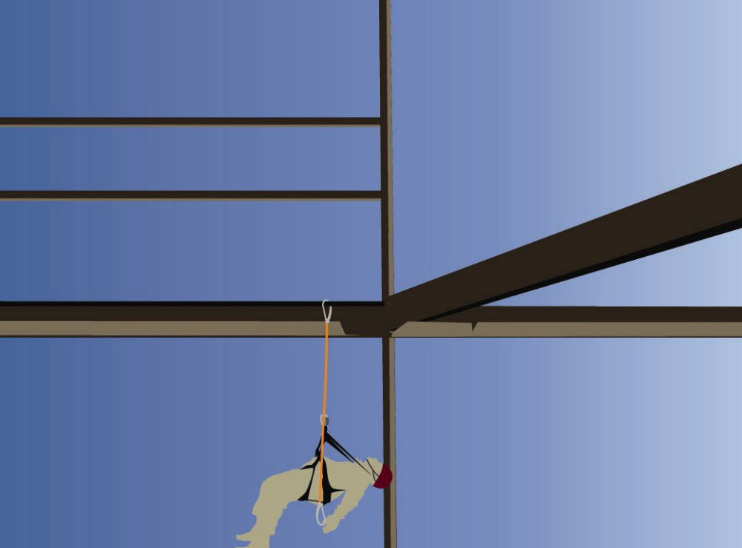
Fator 2

Slide 26
Capacitação e Treinamento
Capacitado: Treinamento.
Instrutores: Proficiência.
Responsabilidade: Segurança no trabalho.

Slide 27
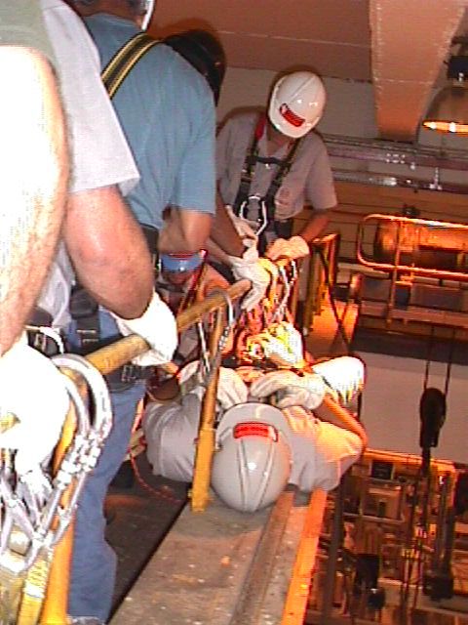
Capacitação e Treinamento
Capacitado: Treinamento.
Instrutores: Proficiência.
Responsabilidade: Segurança no trabalho.

Slide 28
TRABALHO EM ALTURA
A queda não é o único perigo no trabalho em altura. Ficar pendurado pelo cinturão de segurança é também perigoso.
Ficar pendurado pelo cinto de segurança gera a ¨suspensão inerte¨, quando a parte inferior do cinto de segurança, que se prende às pernas, impede a circulação do sangue e este se acumula nelas. Se estas não se movem, o sangue fica lá e o coração não consegue bombear o sangue para a cabeça provocando a ¨intolerância ortostática¨ que se caracteriza por atordoamento, tremor, fadiga, dor de cabeça, fraqueza e desmaios.
Suspensão prolongada causada por sistemas de detecção de quedas pode causar a intolerância ortostática que, por sua vez, pode resultar em perda de consciência seguida por morte em menos de 30 minutos.

Slide 29
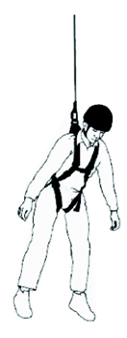
TRABALHO EM ALTURA

Slide 30
TRABALHO EM ALTURA
4.1.2 Cabe ao empregador avaliar o estado de saúde dos trabalhadores que exercem atividades em altura, garantindo que:
a) os exames e a sistemática de avaliação sejam partes integrantes do Programa de Controle Médico da Saúde Ocupacional - PCMSO, devendo estar nele consignados;

Slide 31
TRABALHO EM ALTURA
4.1.2 Cabe ao empregador avaliar o estado de saúde dos trabalhadores que exercem atividades em altura, garantindo que:
b) a avaliação seja efetuada periodicamente, considerando os riscos envolvidos em cada situação;

Slide 32
TRABALHO EM ALTURA
4.1.2 Cabe ao empregador avaliar o estado de saúde dos trabalhadores que exercem atividades em altura, garantindo que:
Sob o ponto de vista médico os exames médicos deverão compreender, além dos principais fatores que causam as quedas de planos elevados como condições físicas, psíquicas e clínicas do trabalhador, os demais fatores da tarefa como, por exemplo, exigência de esforço físico, acuidade visual, restrição de movimentos, etc.
c) seja realizado exame médico voltado às patologias que poderão originar mal súbito e queda de altura, considerando também os fatores psicossociais.
Podemos relacionar algumas patologias que poderão originar mal súbito e queda de altura:
• Epilepsia • Vertigem e tontura • Distúrbios do equilíbrio e deficiência da estabilidade postural • Alterações cardiovasculares • Acrofobia
• Alterações otoneurológicas • Diabetes Mellitus

Slide 33
TRABALHO EM ALTURA
4.1.2 Cabe ao empregador avaliar o estado de saúde dos trabalhadores que exercem atividades em altura, garantindo que
:
Além da existência da acrofobia (medo de altura) devem ser avaliados outros fatores que interferem na saúde do trabalhador como alimentação inadequada, distúrbios do sono, consumo de bebidas alcoólicas, problemas familiares, stress, uso de medicamentos e drogas psicoativas, dentre outros.

Slide 34
TRABALHO EM ALTURA
4.1.2 Cabe ao empregador avaliar o estado de saúde dos trabalhadores que exercem atividades em altura, garantindo que:
Fatores psicossociais
Desde 1984, a OIT - Organização Internacional do Trabalho e a OMS - Organização Mundial de Saúde, evidenciam a importância dos fatores psicossociais no trabalho (ILO/OMS, 31984, 1987).
A urgência de maior produtividade, associada à redução contínua do contingente de trabalhadores, à pressão do tempo e ao aumento da complexidade das tarefas, além de expectativas irrealizáveis e as relações de trabalho tensas e precárias, podem gerar tensão, fadiga e esgotamento profissional, constituindo-se em fatores psicossociais responsáveis por situações de estresse relacionado com o trabalho.
Os fatores psicossociais relacionados ao trabalho podem ser definidos como aquelas características do trabalho que funcionam como “estressores”, ou seja, implicam em grandes exigências no trabalho, combinadas com recursos insuficientes para o enfrentamento das mesmas.

Slide 35
TRABALHO EM ALTURA
4.6 Para atividades rotineiras de trabalho em altura a análise de risco poderá estar contemplada no respectivo procedimento operacional.
Atividades rotineiras: Conjunto de ações que fazem parte do cotidiano de uma atribuição, função ou cargo do trabalhador no processo do trabalho.
Atividades não rotineiras: Conjunto de ações que não fazem parte do cotidiano de uma atribuição, função ou cargo do trabalhador no processo do trabalho.

Slide 36
TRABALHO EM ALTURA
4.7 As atividades de trabalho em altura não rotineiras devem ser previamente autorizadas mediante Permissão de Trabalho.
Atividades não rotineiras são as atividades não habituais que estão fora do planejamento de execução e não contempladas nas Análises de Risco e nos procedimentos. Existem tarefas que tem freqüência mínima, ou seja, realizadas de tempos em tempos, mas é uma atividade conhecida e planejada que faz parte do processo de trabalho da empresa. As atividades não contempladas nestes requisitos deverão ter autorização prévia através de uma Permissão de Trabalho, que é um documento que, após avaliação prévia, conterá os requisitos de segurança que devem ser obedecidos naquela situação.

Slide 37
TRABALHO EM ALTURA
4.7.1 Para as atividades não rotineiras as medidas de controle devem ser evidenciadas na Análise de Risco e na Permissão de Trabalho.
Permissão de trabalho deverá ser o documento para formalizar à autorização para a execução da atividade, ou seja, o local de trabalho, recursos e pessoal se encontram em conformidade com a AR portanto é permitida a sua realização.
4.8 A Permissão de Trabalho deve ser emitida, aprovada pelo responsável pela autorização da permissão, disponibilizada no local de execução da atividade e, ao final, encerrada e arquivada de forma a permitir sua rastreabilidade.
4.8.1 A Permissão de Trabalho deve conter:
a) os requisitos mínimos a serem atendidos para a execução dos trabalhos
b) as disposições e medidas estabelecidas na Análise de Risco
c) a relação de todos os envolvidos e suas autorizações;
4.8.2 A Permissão de Trabalho deve ter validade limitada à duração da atividade, restrita ao turno de trabalho, podendo ser revalidada pelo responsável pela aprovação nas situações em que não ocorram mudanças nas condições estabelecidas ou na equipe de trabalho.

